Slide 1
鼠标和键盘的学习
2018年9月

Slide 2

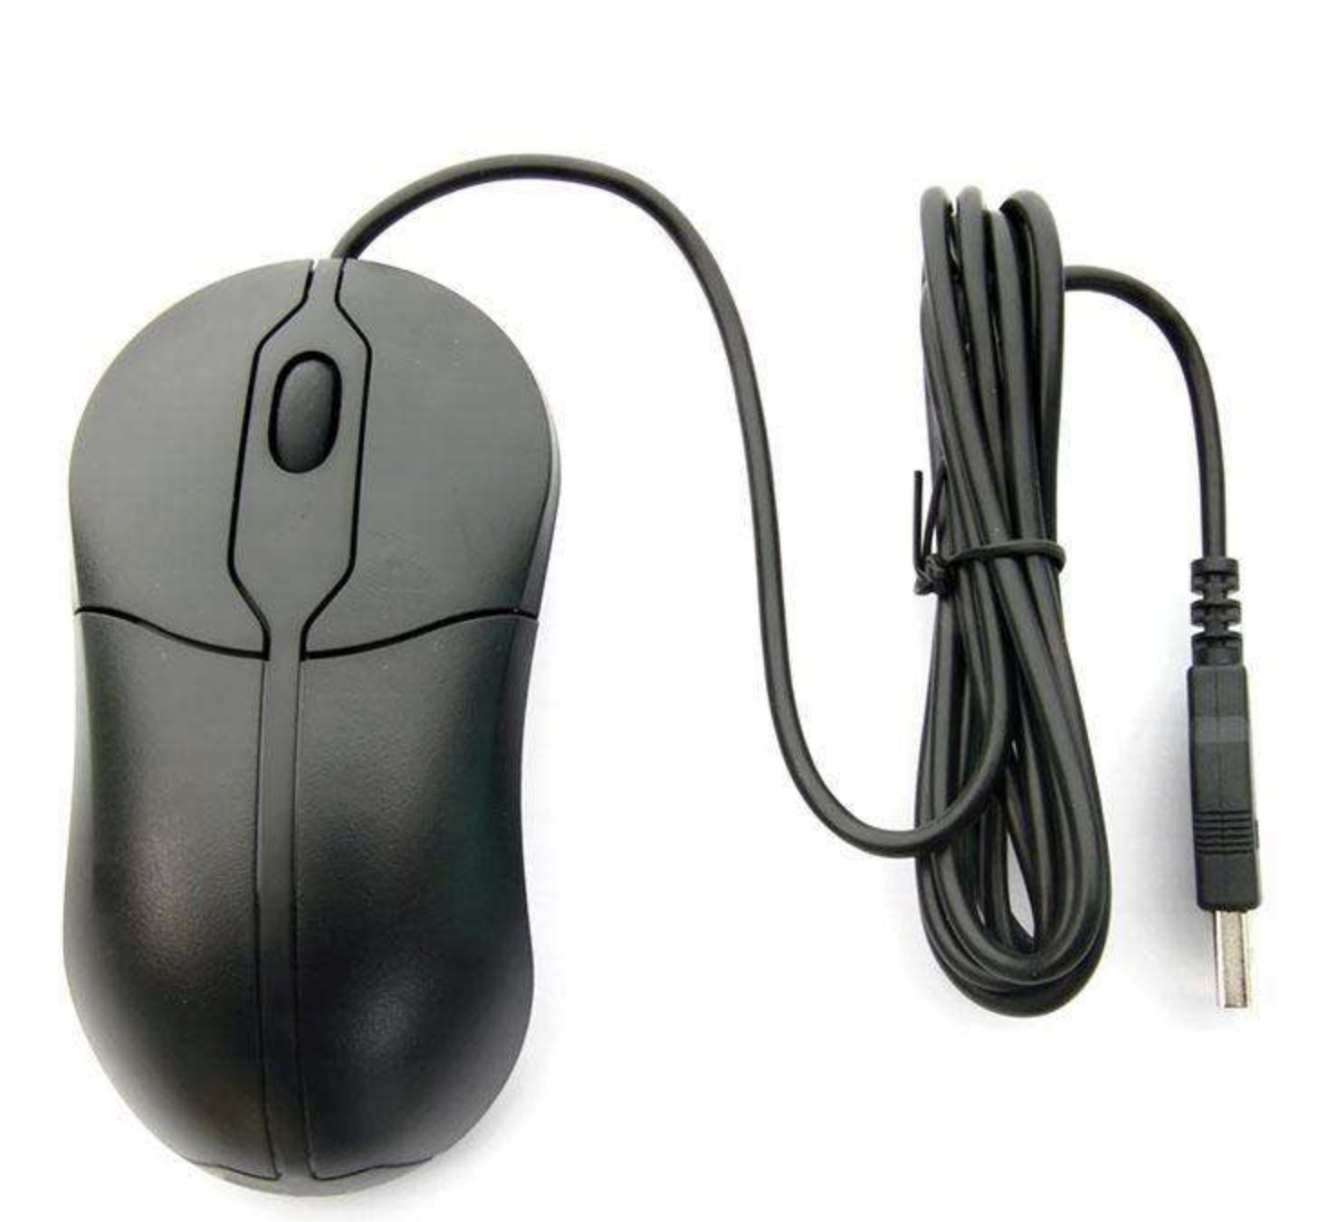

鼠标

Slide 3
鼠标的作用
使计算机的操作更加简便。

Slide 4
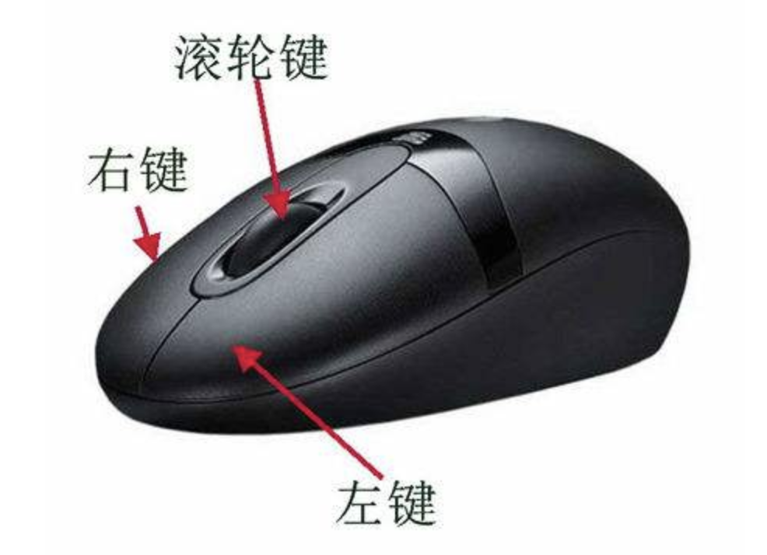
鼠标的功能

Slide 5
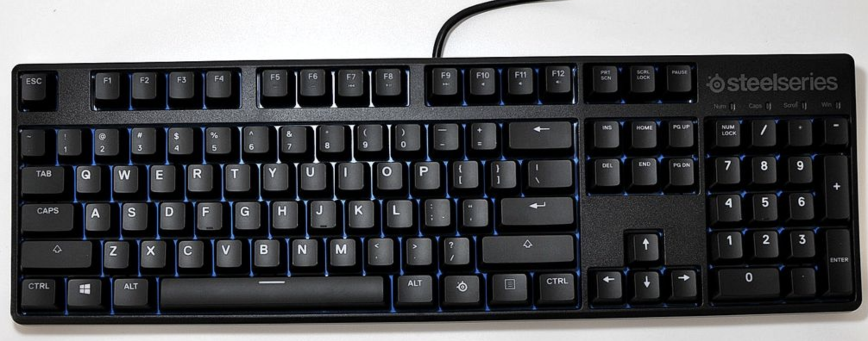
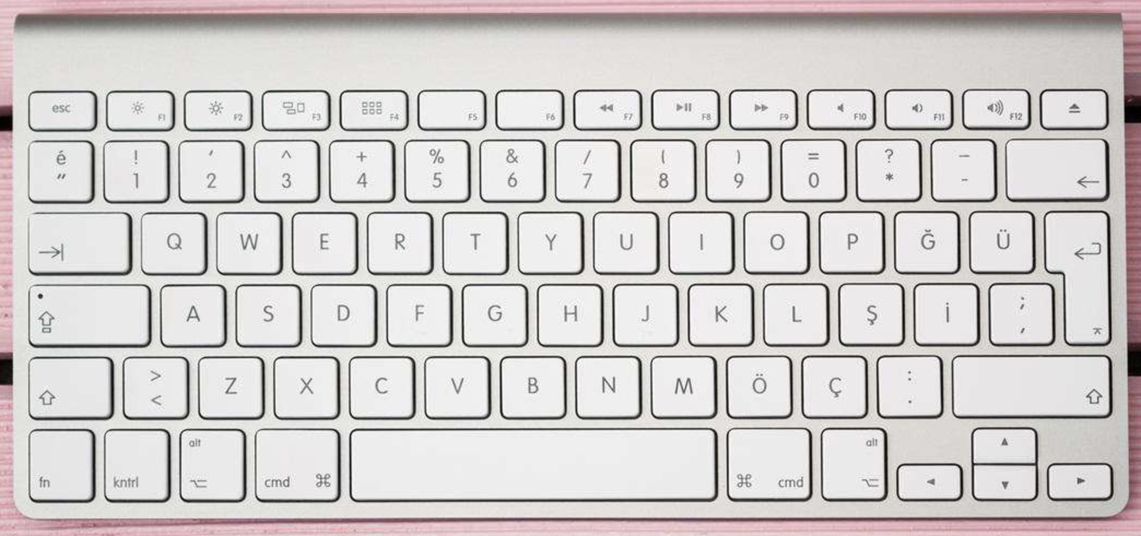
键盘

Slide 6
键盘字母为什么这样排列？
为了降低打字速度，减少卡键问题。

Slide 7
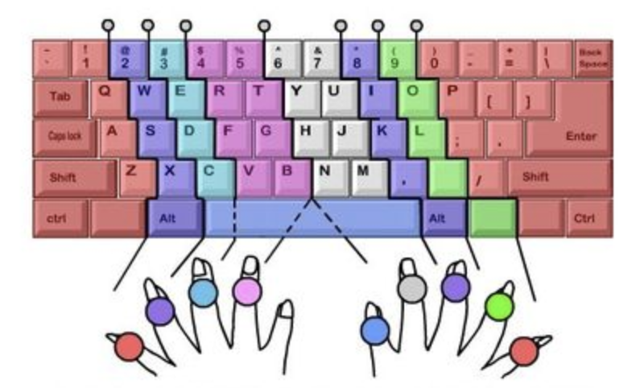
打字指法

Slide 8
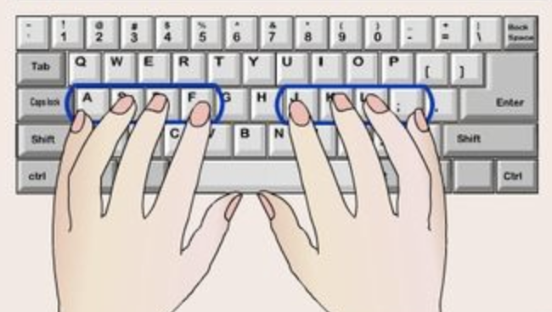
打字前

